Slide 1
고지방 식이로 유도된 장내 미생물 불균형이 담즙산–FXR 축을 통해 간 지질 대사를 조절하는 기전 연구
석사학위논문 심사 발표
발표자 홍길동 지도교수 김○○ 교수
학과 식품영양학과 소속 생활과학대학
심사일 2026년 6월
Notes:
[이 페이지] 30초 이내: 심사위원님들께 인사드리고 이름, 학과, 지도교수님, 논문 제목을 말씀드립니다.
[팁] 제목이 길면 두 줄까지 괜찮지만 30pt 아래로 줄이지 않습니다. 왼쪽 위 아이콘을 클릭해 학교 로고를 넣습니다.
SciDraw AI 연구 템플릿 · sci-draw.com/ko · 예시판: 연구 내용과 데이터는 모두 가상이며, 페이지별 작성 방법을 보여 주기 위한 것입니다.

Slide 2
편집을 시작하기 전에 이 페이지를 먼저 읽어 주세요
사용 안내 · 슬라이드 쇼에서는 자동으로 숨겨집니다
1 내용 바꾸기
2 그림 넣기
연구 내용, 이름, 데이터는 모두 가상의 예시이며 차트에는 "예시 데이터"라고 적혀 있습니다. 페이지마다 본인 연구로 바꿔 주세요.
그림 틀의 아이콘을 클릭하면 틀 안에 맞게 들어갑니다. 같은 스타일의 모식도가 필요하면 그림 아래 링크를 누르세요. 프롬프트가 자동으로 입력됩니다.
3 차트 고치기
4 색 한 번에 바꾸기
막대그래프와 누적 그래프는 PowerPoint 기본 차트입니다. 마우스 오른쪽 버튼 → "데이터 편집"에서 숫자를 바꾸면 그래프가 바로 갱신됩니다.
디자인 → 적용 → 색에서 전체 배색을 한 번에 바꿀 수 있습니다. 글꼴은 맑은 고딕으로, Windows와 Mac용 PowerPoint에서 모두 열립니다.
발표 시간 석사 심사는 보통 20분 내외, 박사 심사는 30–40분 내외이며 학과 규정을 따릅니다. 이 페이지와 마지막 대비 페이지 2장은 숨겨져 있습니다.
Notes:
이 페이지는 사용 안내로, 숨김 슬라이드로 설정되어 있습니다. 다 읽은 뒤 삭제해도 됩니다.
SciDraw AI 연구 템플릿 · sci-draw.com/ko · 예시판: 연구 내용과 데이터는 모두 가상이며, 페이지별 작성 방법을 보여 주기 위한 것입니다.

Slide 3
목차
CONTENTS
01
연구 배경 및 목적
왜 이 문제를 연구하는가
이 연구가 답하려는 질문
고지방 식이로 인한 장내 미생물 불균형은 담즙산 조성을 바꾸고 간의 FXR 신호를 억제하여 간 지질 축적을 촉진하는가?
발표 첫머리에 이 질문을 분명히 하고, 결과마다 이 질문으로 돌아옵니다.
02
연구 방법
무엇을, 어떻게 연구했는가
03
연구 결과
연구 문제별 주요 결과
04
결론 및 향후 연구
기여, 한계, 향후 과제
05
연구 실적
논문, 학술대회, 연구과제
Notes:
[이 페이지] 20초: 발표 순서를 짧게 소개하고, 오른쪽의 연구 질문은 소리 내어 읽습니다. 발표 전체를 관통하는 축입니다.
SciDraw AI 연구 템플릿 · sci-draw.com/ko · 예시판: 연구 내용과 데이터는 모두 가상이며, 페이지별 작성 방법을 보여 주기 위한 것입니다.

Slide 4
이전 심사 지적사항 및 반영 내역
예비심사 지적사항 반영
지적사항 | 반영 내용 | 반영 위치
수컷만 사용한 이유와 한계를 밝힐 것 | 실험 설계 근거를 보완하고 연구의 한계에 성별 차이를 명시함 | 3.1절, 5.2절
FXR 효능제 실험의 대조군을 보완할 것 | 용매 대조군을 추가하여 재분석함 | 4.3절
분변 이식 실험의 인과 해석을 신중히 할 것 | 결론의 표현을 "인과적 근거를 제시함"으로 수정함 | 4.4절, 5.1절
안내 본심사에서는 이전 심사 의견을 어떻게 반영했는지 먼저 확인하는 경우가 많습니다. 첫 심사라면 이 페이지를 삭제합니다.
Notes:
[이 페이지] 1분: 지적사항마다 "무엇을 고쳤고 논문 어디에 반영했는지"를 한 문장씩 말씀드립니다.
[팁] 반영하지 못한 의견이 있다면 숨기지 말고 이유를 함께 적습니다. 예비심사 발표라면 이 페이지는 삭제합니다.
SciDraw AI 연구 템플릿 · sci-draw.com/ko · 예시판: 연구 내용과 데이터는 모두 가상이며, 페이지별 작성 방법을 보여 주기 위한 것입니다.

Slide 5
연구 배경 및 목적
01
현실적 필요, 기존 연구의 성과, 아직 풀리지 않은 부분
Notes:
[이 페이지] 전환 페이지입니다. 3–5초만 머물며 "먼저 연구 배경을 말씀드리겠습니다"라고 합니다.
SciDraw AI 연구 템플릿 · sci-draw.com/ko · 예시판: 연구 내용과 데이터는 모두 가상이며, 페이지별 작성 방법을 보여 주기 위한 것입니다.

Slide 6
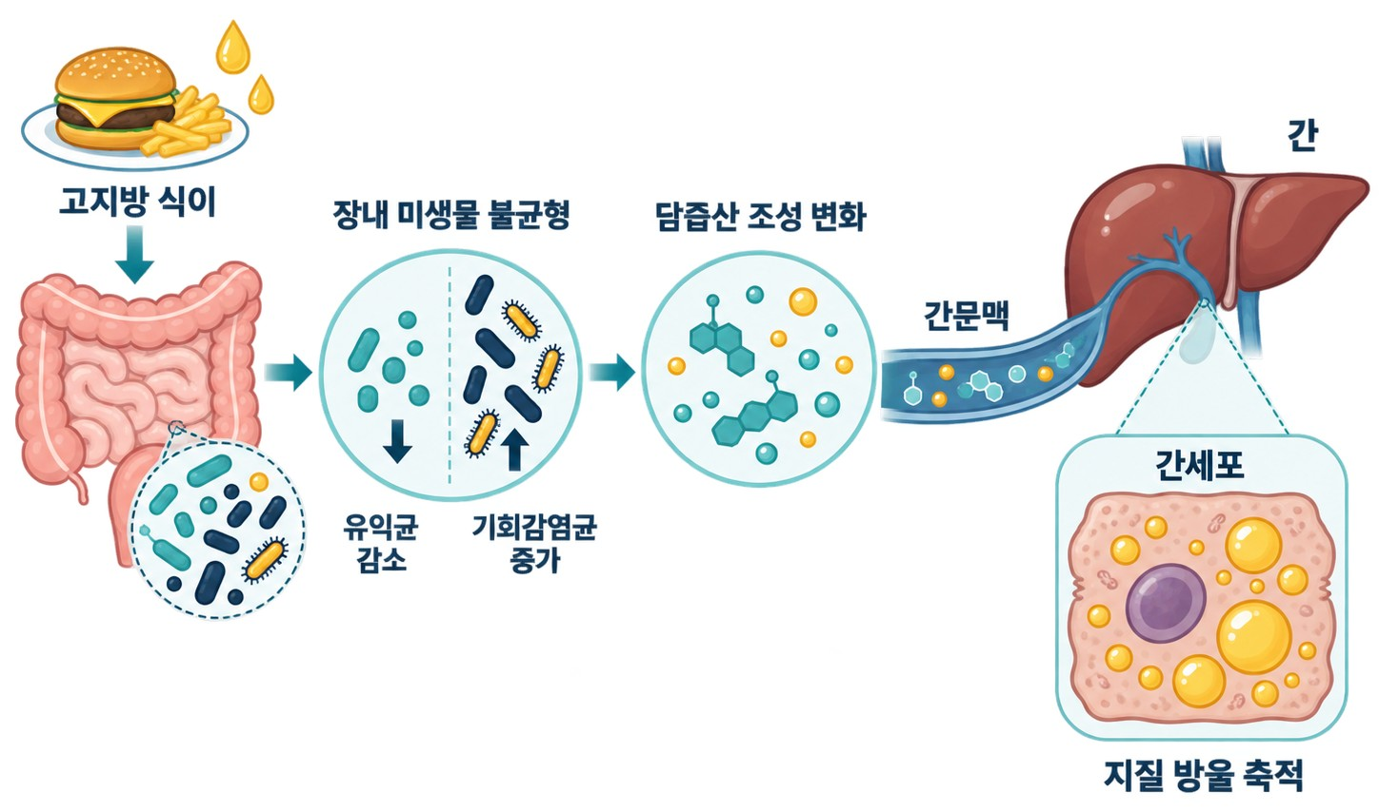
장–간 축: 고지방 식이에서 간 지질 축적까지
01 연구 배경 및 목적
현실적 문제
비알코올성 지방간 질환은 흔한 만성 간질환으로, 고지방 식이와 밀접합니다.
기존 연구
장내 미생물은 담즙산 조성을 바꾸어 간 대사에 영향을 줍니다(장–간 축).
연구 공백
미생물 변화가 담즙산 신호를 거쳐 간에 이르는 인과 경로는 불분명합니다.
연구의 필요성
미생물·담즙산을 표적으로 한 지방간 중재의 실험적 근거가 됩니다.
그림 1-1. 고지방 식이가 장–간 축을 통해 간 지질 축적을 촉진하는 과정(모식도)
✦ 같은 스타일의 모식도는 SciDraw AI로 만들 수 있습니다. 프롬프트 입력됨. SciDraw AI 열기 →
Notes:
[이 페이지] 1분: "현실적 문제 → 기존 연구 → 연구 공백 → 연구의 필요성" 네 문장으로 설명하고, 마지막 문장에서 연구 질문으로 자연스럽게 넘어갑니다.
[자주 받는 질문] "이 연구의 실제적 의의는 무엇입니까?" — 구체적인 대상 집단이나 활용 장면을 하나 준비해 둡니다.
[그림 프롬프트] 예시 그림은 아래 프롬프트로 생성했습니다. 그림 아래 링크를 누르면 자동으로 입력되며, 이 문장을 복사해 연구 대상·단계·라벨만 바꿔 써도 됩니다.
'장–간 축' 연구 배경 모식도를 그려 주세요. 플랫 벡터 스타일, 흰색 배경, 짙은 남색과 청록색을 주색으로 하고 호박색을 약간만 강조색으로 씁니다. 왼쪽에서 오른쪽으로 네 단계를 화살표로 연결합니다: ① 고지방 식이, ② 장내 미생물 불균형(유익균 감소, 기회감염균 증가), ③ 담즙산 조성 변화, ④ 간문맥을 거쳐 간으로 유입되어 간세포 내 지질 방울 축적. 왼쪽에는 장과 장내 미생물을, 오른쪽에는 간과 확대한 간세포 하나를 그립니다. 그림 안에 제목은 넣지 말고, 이 몇 개의 한국어 라벨만 짧고 크게 표기합니다.
SciDraw AI 연구 템플릿 · sci-draw.com/ko · 예시판: 연구 내용과 데이터는 모두 가상이며, 페이지별 작성 방법을 보여 주기 위한 것입니다.

Slide 7
선행 연구: 연관성은 확인되었으나 인과와 기전은 부족
01 연구 배경 및 목적
연구 주제 | 주요 성과 | 한계
장내 미생물과 지방간 | 인체·동물 연구 모두에서 지방간에 동반된 미생물 조성 변화가 관찰됨 | 대부분 단면 연관 연구로 인과 구분이 어려움
담즙산 신호 | 담즙산은 FXR, TGR5 등 수용체를 활성화해 당·지질 대사를 조절함 | 미생물 유래 담즙산 변화와 간 표현형의 대응 관계가 불명확함
미생물 중재 | 프로바이오틱스, 분변 미생물 이식이 일부 모델에서 간 지질 축적을 완화함 | 작용 경로에 대한 직접 검증이 부족함
연구 공백 "미생물 변화 → 담즙산 조성 → 간 FXR 신호 → 지질 대사"로 이어지는 증거 사슬이 없으며, 본 연구는 여기서 출발합니다.
Notes:
[이 페이지] 1–1.5분: 표를 그대로 읽지 말고 행마다 "무엇을 밝혔고 → 무엇이 부족한지" 두 문장으로 요약한 뒤 연구 공백에서 멈춥니다.
[팁] 표에는 "Kim 등, 2023"처럼 저자와 연도만 남기고 전체 서지 사항은 논문에 둡니다. 예시판에는 실제 문헌이 없으니 실제로 인용한 연구로 바꾸세요.
SciDraw AI 연구 템플릿 · sci-draw.com/ko · 예시판: 연구 내용과 데이터는 모두 가상이며, 페이지별 작성 방법을 보여 주기 위한 것입니다.

Slide 8
연구 목적 및 연구 문제
01 연구 배경 및 목적
연구 목적 고지방 식이로 인한 장내 미생물 불균형이 담즙산–FXR 신호를 통해 간 지질 축적을 촉진하는지 규명한다.
연구 문제 1
연구 문제 2
연구 문제 3
고지방 식이에 따른 장내 미생물과 담즙산 조성의 변화는 어떠한가?
담즙산–FXR 신호는 간 지질 축적에 어떤 역할을 하는가?
FXR 효능제와 분변 이식으로 인과 관계를 확인할 수 있는가?
관련 결과: 4.1절
관련 결과: 4.2절
관련 결과: 4.3–4.4절
Notes:
[이 페이지] 30–45초: 연구 목적을 먼저 읽고, "이를 위해 세 가지 연구 문제를 설정했으며 각각 결과 4.1–4.4절에 대응합니다"라고 말씀드립니다.
[자주 받는 질문] "세 연구 문제는 어떻게 연결됩니까?" — "현상 → 기전 → 검증"으로 이어지는 단계적 구조라고 답합니다.
SciDraw AI 연구 템플릿 · sci-draw.com/ko · 예시판: 연구 내용과 데이터는 모두 가상이며, 페이지별 작성 방법을 보여 주기 위한 것입니다.

Slide 9
연구 방법
02
무엇을, 어떻게 연구했는가: 연구 추진 체계와 실험 설계
Notes:
[이 페이지] 전환 페이지입니다. 한 문장으로 넘어갑니다.
SciDraw AI 연구 템플릿 · sci-draw.com/ko · 예시판: 연구 내용과 데이터는 모두 가상이며, 페이지별 작성 방법을 보여 주기 위한 것입니다.

Slide 10
연구 내용 및 추진 체계
02 연구 방법
연구 질문: 장내 미생물 불균형은 담즙산–FXR 축을 통해 간 지질 축적을 촉진하는가?
1 현상 관찰
2 기전 규명
3 중재 검증
결론
미생물–담즙산–FXR 축이 간 지질 대사를 조절
• 고지방 식이 모델
• 16S rRNA 시퀀싱
• 간 표현형 분석
• 담즙산 대사체 분석
• FXR–SHP 경로
• 상관·경로 분석
• FXR 효능제 처치
• 분변 이식(FMT)
• 표현형 재측정
4.1절
4.2절
4.3–4.4절
✦ 이 페이지는 편집 가능한 도형이라 글자만 고치면 됩니다. 그림으로 된 추진 체계도가 필요하면 프롬프트가 입력되어 있습니다. SciDraw AI 열기 →
Notes:
[이 페이지] 1분, 발표 전체의 "지도"입니다. 1→2→3 순서로 각 단계가 무엇에 답하는지, 결과의 몇 절에 해당하는지 설명합니다.
[팁] 이 페이지는 모두 PowerPoint 도형이므로 글자를 고치거나 모듈을 늘리고 줄여도 다시 그릴 필요가 없습니다.
[그림으로 된 추진 체계도가 필요하면] 페이지 아래 링크를 누르거나, 아래 문장을 복사해 대괄호 안을 바꿔 씁니다.
학위논문 연구 추진 체계도를 그려 주세요. 가로 흐름 배치, 흰색 배경, 플랫 스타일. 세 개의 연구 모듈로 나눕니다: [모듈 1과 방법]; [모듈 2와 방법]; [모듈 3과 방법]. 모듈 사이는 화살표로 잇고, 맨 오른쪽에 결론 [본인의 결론]을 정리합니다. 아래쪽에 각 모듈에 해당하는 논문의 장·절을 표기합니다. 라벨은 한국어로 씁니다.
SciDraw AI 연구 템플릿 · sci-draw.com/ko · 예시판: 연구 내용과 데이터는 모두 가상이며, 페이지별 작성 방법을 보여 주기 위한 것입니다.

Slide 11
실험 설계 및 분석 방법
02 연구 방법
연구 대상 및 군 배정
C57BL/6J 수컷 마우스, 3개 군 무작위 배정(n = 10)
  대조군: 일반 사료
  고지방군: 지방 60% 사료
  고지방 + FXR 효능제군
처치 기간 12주
주요 측정 방법
  분변 16S rRNA 시퀀싱
  담즙산 표적 대사체 분석(LC-MS/MS)
  간 조직 H&E 및 Oil Red O 염색
  qPCR, Western blot: FXR, SHP, SREBP-1c
자료 분석 및 통계
  일원배치 분산분석 + Tukey 사후검정
  미생물 다양성: Shannon 지수, PERMANOVA
  예비실험 효과크기로 표본 수 산출
유의수준 P < 0.05
Notes:
[이 페이지] 1분: "무엇을 대상으로, 무엇을 측정하고, 어떻게 비교했는지"만 설명하고 세부 조건은 논문에 둡니다.
[자주 받는 질문] "왜 수컷만 사용했습니까?" "표본 수는 어떻게 정했습니까?" — 답변은 마지막 대비 페이지에 준비해 두었습니다.
SciDraw AI 연구 템플릿 · sci-draw.com/ko · 예시판: 연구 내용과 데이터는 모두 가상이며, 페이지별 작성 방법을 보여 주기 위한 것입니다.

Slide 12
연구 결과
03
연구 문제 순서대로: 현상 → 기전 → 검증
Notes:
[이 페이지] 전환 페이지입니다. 결과 부분이 전체 발표 시간의 절반 정도를 차지합니다.
SciDraw AI 연구 템플릿 · sci-draw.com/ko · 예시판: 연구 내용과 데이터는 모두 가상이며, 페이지별 작성 방법을 보여 주기 위한 것입니다.

Slide 13
고지방 식이 12주 후 간 중성지방이 대조군의 약 1.8배로 증가
03 연구 결과 · 연구 문제 1
주요 결과
12주째 간 중성지방은 고지방군 33.1 ± 3.4 mg/g, 대조군 18.2 ± 2.1 mg/g이었습니다(P < 0.001).
차이는 8주째부터 통계적으로 유의했습니다.
Oil Red O 염색에서 간세포 내 지질 방울이 뚜렷이 증가했습니다(논문 그림 4-3).
그림 4-2. 시점별 간 중성지방 함량(예시 데이터, 평균 ± 표준편차, n = 10)
✦ 오른쪽 클릭 → "데이터 편집"으로 수치를 바꾸거나 SciVis에서 다시 그립니다. SciVis에서 열기 →
Notes:
[이 페이지] 1–1.5분: 제목이 곧 결론입니다. 제목을 먼저 읽고, 그래프를 가리키며 "이쪽이 대조군, 이쪽이 고지방군입니다"라고 설명합니다.
[팁] 결과 페이지 제목을 "결과 1"이 아니라 결론 문장으로 쓰면 심사위원님들이 훨씬 잘 기억합니다.
[차트] PowerPoint 기본 차트입니다. 오른쪽 클릭 → 데이터 편집에서 평균값을 바꾸고, 오차 막대는 "오차 막대 서식 → 사용자 지정"에서 수정합니다.
SciDraw AI 연구 템플릿 · sci-draw.com/ko · 예시판: 연구 내용과 데이터는 모두 가상이며, 페이지별 작성 방법을 보여 주기 위한 것입니다.

Slide 14
장내 미생물 불균형과 함께 포합 담즙산 비율이 증가
03 연구 결과 · 연구 문제 1–2
그림 4-4. 문(phylum) 수준 미생물 조성(예시 데이터)
그림 4-5. 혈청 포합 담즙산 비율(예시 데이터, 평균 ± 표준편차)
요점 후벽균문은 늘고 의간균문은 줄었으며, 포합 담즙산 비율은 21%에서 38%로 증가했습니다.
Notes:
[이 페이지] 1–1.5분: 왼쪽 그래프로 "미생물이 바뀌었다", 오른쪽 그래프로 "담즙산도 바뀌었다"를 보여 주고, 아래 요점으로 둘을 연결합니다.
[자주 받는 질문] "문 수준 변화만으로 충분합니까? 속(genus) 수준은 어떻습니까?" — 속 수준 결과는 대비 페이지나 논문 부록 그림에 둡니다.
SciDraw AI 연구 템플릿 · sci-draw.com/ko · 예시판: 연구 내용과 데이터는 모두 가상이며, 페이지별 작성 방법을 보여 주기 위한 것입니다.

Slide 15
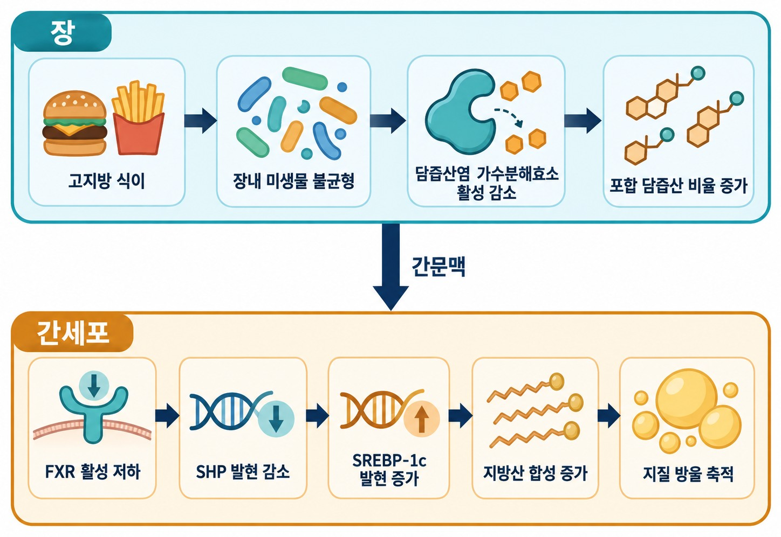
중재 검증: FXR 신호 회복으로 간 지질 축적이 부분적으로 역전
03 연구 결과 · 연구 문제 3
FXR 효능제
SHP 발현이 회복되고 SREBP-1c가 감소했으며, 간 중성지방은 약 32% 줄었습니다.
분변 미생물 이식
고지방군의 분변을 이식받은 일반 사료군에서도 유사한 담즙산 변화와 간 지질 축적이 나타났습니다.
결론
미생물–담즙산–FXR 축은 고지방 식이에 의한 간 지질 축적의 핵심 경로입니다.
그림 4-8. 미생물–담즙산–FXR 축의 간 지질 대사 조절 기전 모델
✦ 같은 스타일의 기전 그림은 SciDraw AI로 만들 수 있습니다. 프롬프트 입력됨. SciDraw AI 열기 →
Notes:
[이 페이지] 1.5분: 두 중재 실험이 각각 무엇을 증명했는지 먼저 말하고, 왼쪽 기전 그림으로 모든 결과를 하나의 경로로 묶습니다.
[그림 프롬프트] 예시 그림은 아래 프롬프트로 생성했습니다. 그림 아래 링크를 누르면 자동으로 입력되며, 복사해서 본인의 경로와 분자로 바꿔 써도 됩니다.
기전 모델 그림을 그려 주세요. 플랫 벡터 스타일, 흰색 배경, 짙은 남색·청록색·호박색 배색. 화면을 위아래 두 부분으로 나눕니다. 위쪽 '장': 고지방 식이 → 장내 미생물 불균형 → 담즙산염 가수분해효소 활성 감소 → 포합 담즙산 비율 증가. 아래쪽 '간세포': FXR 활성 저하 → SHP 발현 감소 → SREBP-1c 발현 증가 → 지방산 합성 증가 → 지질 방울 축적. 위아래 두 부분은 아래로 향하는 화살표 하나로 잇고 '간문맥'이라고 표기합니다. 모든 화살표는 짙은 남색으로 통일해 '촉진/유발'을 나타내고, 억제 기호와 범례는 그리지 않습니다. 각 라벨은 한 번씩만 쓰고 한국어로 표기하며, 그림 안에 제목은 넣지 않습니다.
SciDraw AI 연구 템플릿 · sci-draw.com/ko · 예시판: 연구 내용과 데이터는 모두 가상이며, 페이지별 작성 방법을 보여 주기 위한 것입니다.

Slide 16
결과 요약: 세 연구 문제에 모두 답함
03 연구 결과
연구 문제 | 주요 결과 | 핵심 근거 | 위치
연구 문제 1 | 고지방 식이로 장내 미생물 조성과 담즙산 조성이 변화함 | 16S rRNA 시퀀싱, 담즙산 표적 대사체 분석 | 4.1절
연구 문제 2 | 포합 담즙산 증가가 간 FXR–SHP 신호 약화와 관련됨 | qPCR, Western blot, 상관 분석 | 4.2절
연구 문제 3 | FXR 효능제와 분변 이식으로 인과적 근거를 제시함 | 중재 실험, 분변 미생물 이식 | 4.3–4.4절
한 문장 요약 미생물 불균형 → 포합 담즙산 증가 → 간 FXR 신호 약화 → 지질 합성 증가
Notes:
[이 페이지] 30초: 이 표로 결과 부분을 정리하며, 연구 문제마다 근거가 있다는 점을 보여 드립니다.
SciDraw AI 연구 템플릿 · sci-draw.com/ko · 예시판: 연구 내용과 데이터는 모두 가상이며, 페이지별 작성 방법을 보여 주기 위한 것입니다.

Slide 17
결론 및 향후 연구
04
연구의 기여, 한계, 그리고 향후 과제
Notes:
[이 페이지] 전환 페이지입니다.
SciDraw AI 연구 템플릿 · sci-draw.com/ko · 예시판: 연구 내용과 데이터는 모두 가상이며, 페이지별 작성 방법을 보여 주기 위한 것입니다.

Slide 18
연구의 의의 및 기여
04 결론 및 향후 연구
01
02
03
학술적 기여
방법론적 기여
실용적 시사점
"미생물–담즙산–FXR"으로 이어지는 전체 경로를 다루어, 단일 고리의 연관성에 머물던 기존 연구를 확장했습니다.
16S 시퀀싱, 담즙산 표적 대사체 분석, 분변 이식을 결합해 연관 분석에서 인과 검증으로 나아갔습니다.
FXR 신호가 식이 관련 지방간의 잠재적 중재 표적이 될 수 있음을 보여 줍니다.
Notes:
[이 페이지] 1분, 심사위원님들이 주의 깊게 듣는 부분입니다. 항목마다 "기존 연구는 어떻게 했고, 본 연구는 무엇을 더했는지"를 말씀드립니다.
[팁] 기여는 구체적이고 논문 안에서 근거를 찾을 수 있어야 합니다. "최초", "세계 최고 수준"처럼 증명하기 어려운 표현은 피합니다.
SciDraw AI 연구 템플릿 · sci-draw.com/ko · 예시판: 연구 내용과 데이터는 모두 가상이며, 페이지별 작성 방법을 보여 주기 위한 것입니다.

Slide 19
결론 및 향후 연구
04 결론 및 향후 연구
결론
연구의 한계 및 향후 연구
1. 고지방 식이는 장내 미생물 불균형을 유도하고 담즙산 조성을 변화시킨다.
2. 포합 담즙산 비율 증가는 간 FXR–SHP 신호 약화와 관련된다.
3. FXR 신호를 회복시키면 고지방 식이로 인한 간 지질 축적이 부분적으로 역전된다.
수컷 마우스만 사용하여 성별 차이는 검증하지 못했다.
인체 시료에서 검증하지 않았다.
작용하는 구체적 균주는 규명하지 못했다.
향후 연구: 임상 코호트와 단일 균주 정착 실험으로 검증할 예정이다.
Notes:
[이 페이지] 45초: 결론은 한 항목씩 읽고, 한계는 먼저 말씀드립니다. 어차피 질문으로 이어지는 경우가 많으니 스스로 먼저 말하는 편이 여유롭습니다.
SciDraw AI 연구 템플릿 · sci-draw.com/ko · 예시판: 연구 내용과 데이터는 모두 가상이며, 페이지별 작성 방법을 보여 주기 위한 것입니다.

Slide 20
학위과정 중 연구 실적
05 연구 실적
구분 | 실적 | 상태
학술지 논문 | Hong GD, Kim OO. 논문 제목. 학술지명. 2026;권(호):쪽. (제1저자, SCIE) | 게재
학술지 논문 | Hong GD, et al. 논문 제목. 학술지명. (공동 제1저자, KCI) | 수정 후 재심
학술대회 | ○○학회 추계학술대회, 포스터 발표 | 2025년
연구과제 | 한국연구재단 기본연구 참여(과제번호 RS-2025-XXXXXXXX) | 수행 중
수상 | ○○학회 우수 포스터상 | 2025년
Notes:
[이 페이지] 20초: 간단히 소개합니다. 학위논문과 직접 관련된 실적을 앞에 두고, 학과의 졸업 요건(예: KCI·SCIE 게재)을 충족했는지 드러나게 씁니다.
SciDraw AI 연구 템플릿 · sci-draw.com/ko · 예시판: 연구 내용과 데이터는 모두 가상이며, 페이지별 작성 방법을 보여 주기 위한 것입니다.

Slide 21
감사의 말씀
감사의 말씀
지도교수님
심사위원님
주제 선정부터 실험 설계, 논문 작성까지 세심하게 지도해 주신 김○○ 교수님께 깊이 감사드립니다.
바쁘신 가운데 논문을 심사하시고 귀한 조언을 주신 심사위원님들께 감사드립니다.
연구실과 가족
연구비 지원
실험을 함께해 준 연구실 선후배와 늘 곁에서 응원해 준 가족에게 고마움을 전합니다.
본 연구는 한국연구재단의 지원을 받아 수행되었습니다(과제번호 RS-2025-XXXXXXXX).
Notes:
[이 페이지] 20–30초, 진심을 담아 짧게 말씀드립니다. 연구비 지원 문구(사사)는 지원 기관이 정한 표기 방식을 따릅니다. 연구실 단체 사진을 넣고 싶다면 카드 하나를 지우고 그림을 넣습니다.
SciDraw AI 연구 템플릿 · sci-draw.com/ko · 예시판: 연구 내용과 데이터는 모두 가상이며, 페이지별 작성 방법을 보여 주기 위한 것입니다.

Slide 22
경청해 주셔서 감사합니다
심사위원님들의 고견 부탁드립니다 | 발표자 홍길동 · 지도교수 김○○ 교수
Notes:
[이 페이지] 이 페이지에서 멈추고 질문을 기다립니다. 답변할 때는 뒤쪽 대비 페이지로 이동할 수 있습니다(슬라이드 쇼 중 페이지 번호를 입력하고 Enter).
[팁] 질문은 끝까지 듣고, 받은 의견은 메모해 두었다가 수정 내역에 반영합니다.
SciDraw AI 연구 템플릿 · sci-draw.com/ko · 예시판: 연구 내용과 데이터는 모두 가상이며, 페이지별 작성 방법을 보여 주기 위한 것입니다.

Slide 23
예상 질문과 답변 요지
대비 페이지 · 슬라이드 쇼에서 숨겨지며 질문을 받으면 번호로 불러옵니다
예상 질문 | 답변 요지 | 근거 위치
왜 TGR5가 아닌 FXR을 선택했습니까? | FXR은 간에서 많이 발현되고 SHP–SREBP-1c 경로를 직접 조절합니다. TGR5는 향후 연구로 남겼습니다. | 15쪽, 그림 4-6
분변 이식에서 식이 자체의 영향은 어떻게 배제했습니까? | 수여 마우스는 모두 일반 사료를 먹였고, 대조군 분변을 이식한 대조군을 두었습니다. | 논문 4.4절
군당 n = 10이면 충분합니까? | 예비실험 효과크기로 검정력 분석을 했으며 검정력은 80% 이상입니다. | 논문 부록 표 S1
왜 수컷만 사용했습니까? | 에스트로겐 주기가 담즙산 대사에 주는 영향을 배제하기 위해서이며, 한계로 명시했습니다. | 19쪽
Notes:
[이 페이지] 숨김 페이지로 슬라이드 쇼에는 나오지 않습니다. 심사위원님이 물으실 만한 질문을 미리 적어 두면 어느 페이지로 가야 할지 바로 알 수 있습니다.
[숨기는 방법] 슬라이드 축소판에서 오른쪽 클릭 → 슬라이드 숨기기. 슬라이드 쇼 중 페이지 번호를 입력하고 Enter를 누르면 이동합니다.
SciDraw AI 연구 템플릿 · sci-draw.com/ko · 예시판: 연구 내용과 데이터는 모두 가상이며, 페이지별 작성 방법을 보여 주기 위한 것입니다.

Slide 24
보충 자료: 속(genus) 수준의 차이 균
대비 페이지 · 보충 자료
본 발표에서 자세히 다루지 않았지만 질문이 나올 만한 자료를 둡니다.
예: 속 수준 차이 균, 추가 통계 결과, 원본 이미지.
그림 S1. [그림 설명]
✦ 알맞은 그림이 없다면 원하는 그림을 설명해 SciDraw AI로 만들어 보세요. SciDraw AI 열기 →
Notes:
[이 페이지] 숨김 대비 페이지입니다. 그림 틀의 아이콘을 클릭해 본인의 그림을 넣습니다.
SciDraw AI 연구 템플릿 · sci-draw.com/ko · 예시판: 연구 내용과 데이터는 모두 가상이며, 페이지별 작성 방법을 보여 주기 위한 것입니다.

